Slide 1
Vulkanisme
De aarde
Soorten plaatgrenzen
Vulkanen
Vulkaanuitbarstingen
Stratovulkanen
Schildvulkanen

Slide 2
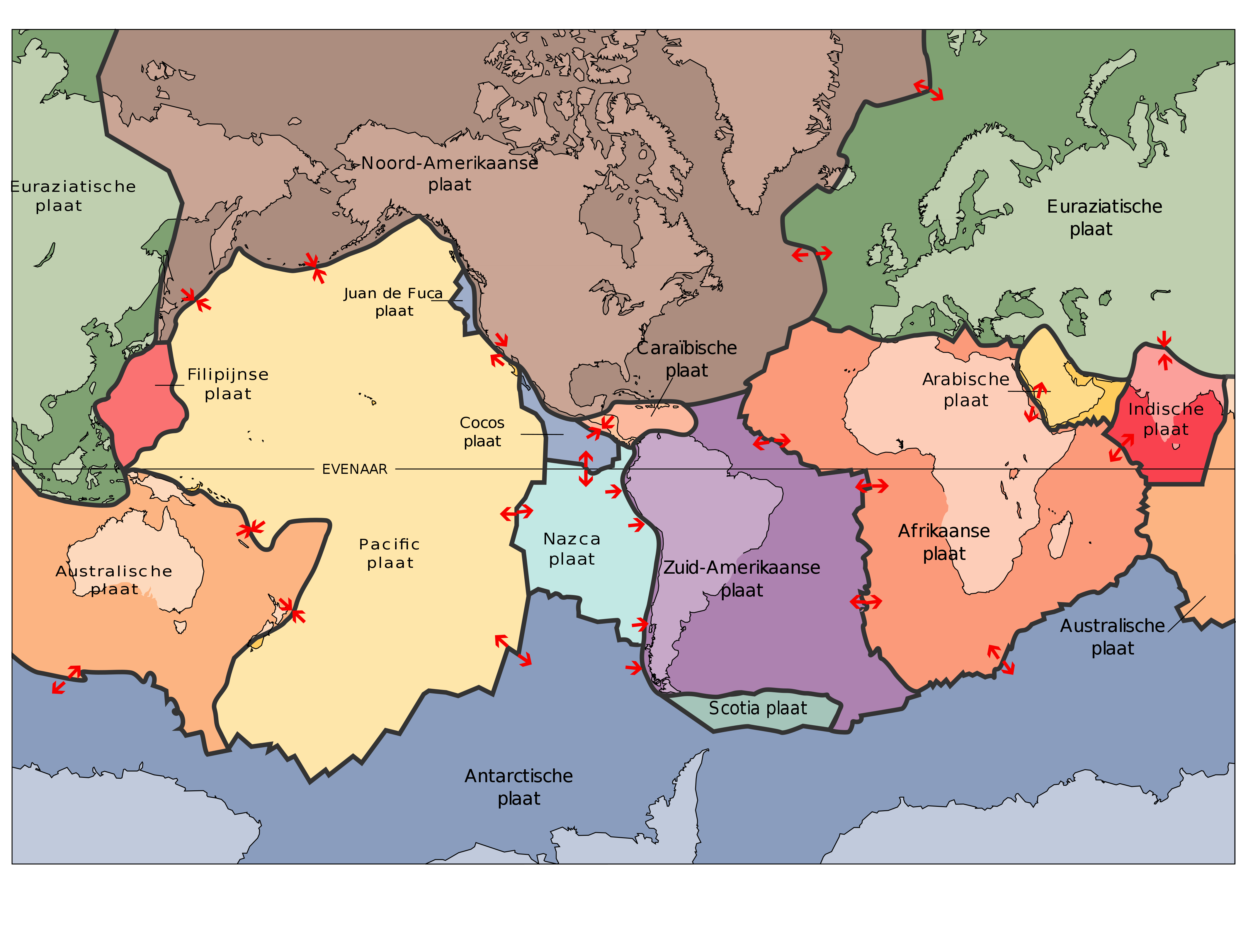
De aarde
Plaatgrens
Aardplaten bedekt met land
Aardplaten bedekt met oceanen

Slide 3
Soorten plaatgrenzen
Naar elkaar toe
Langs elkaar
Van elkaar af

Slide 4
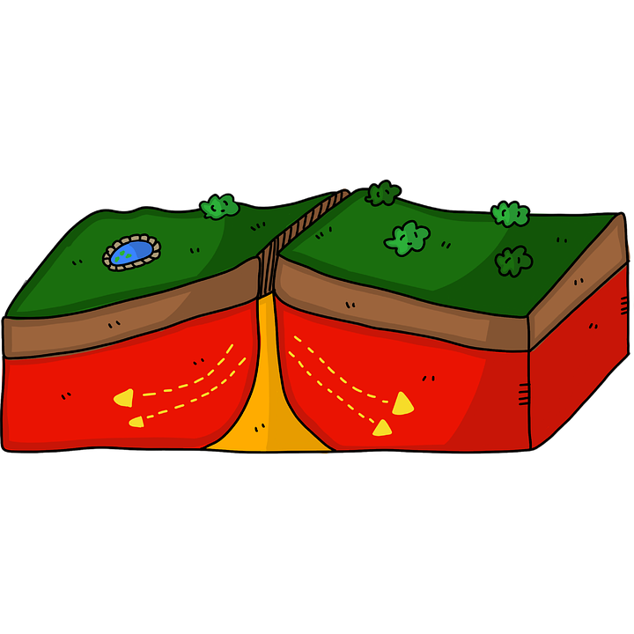
Vulkanen
Lava
Krater

Slide 5
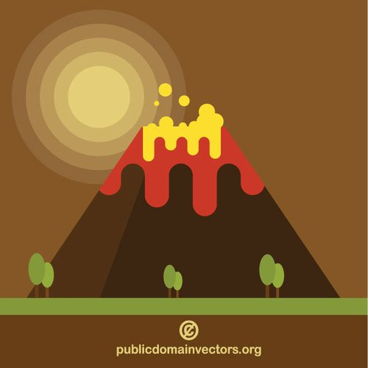
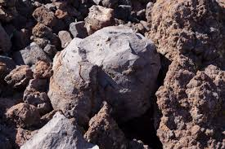
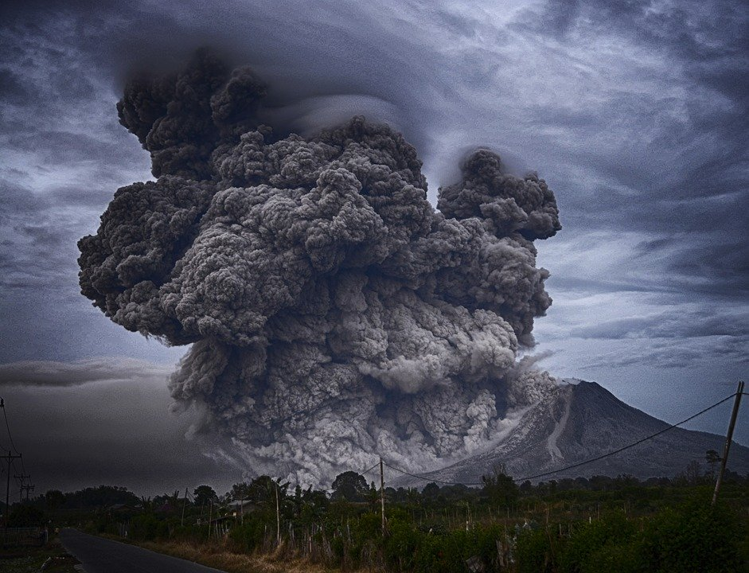
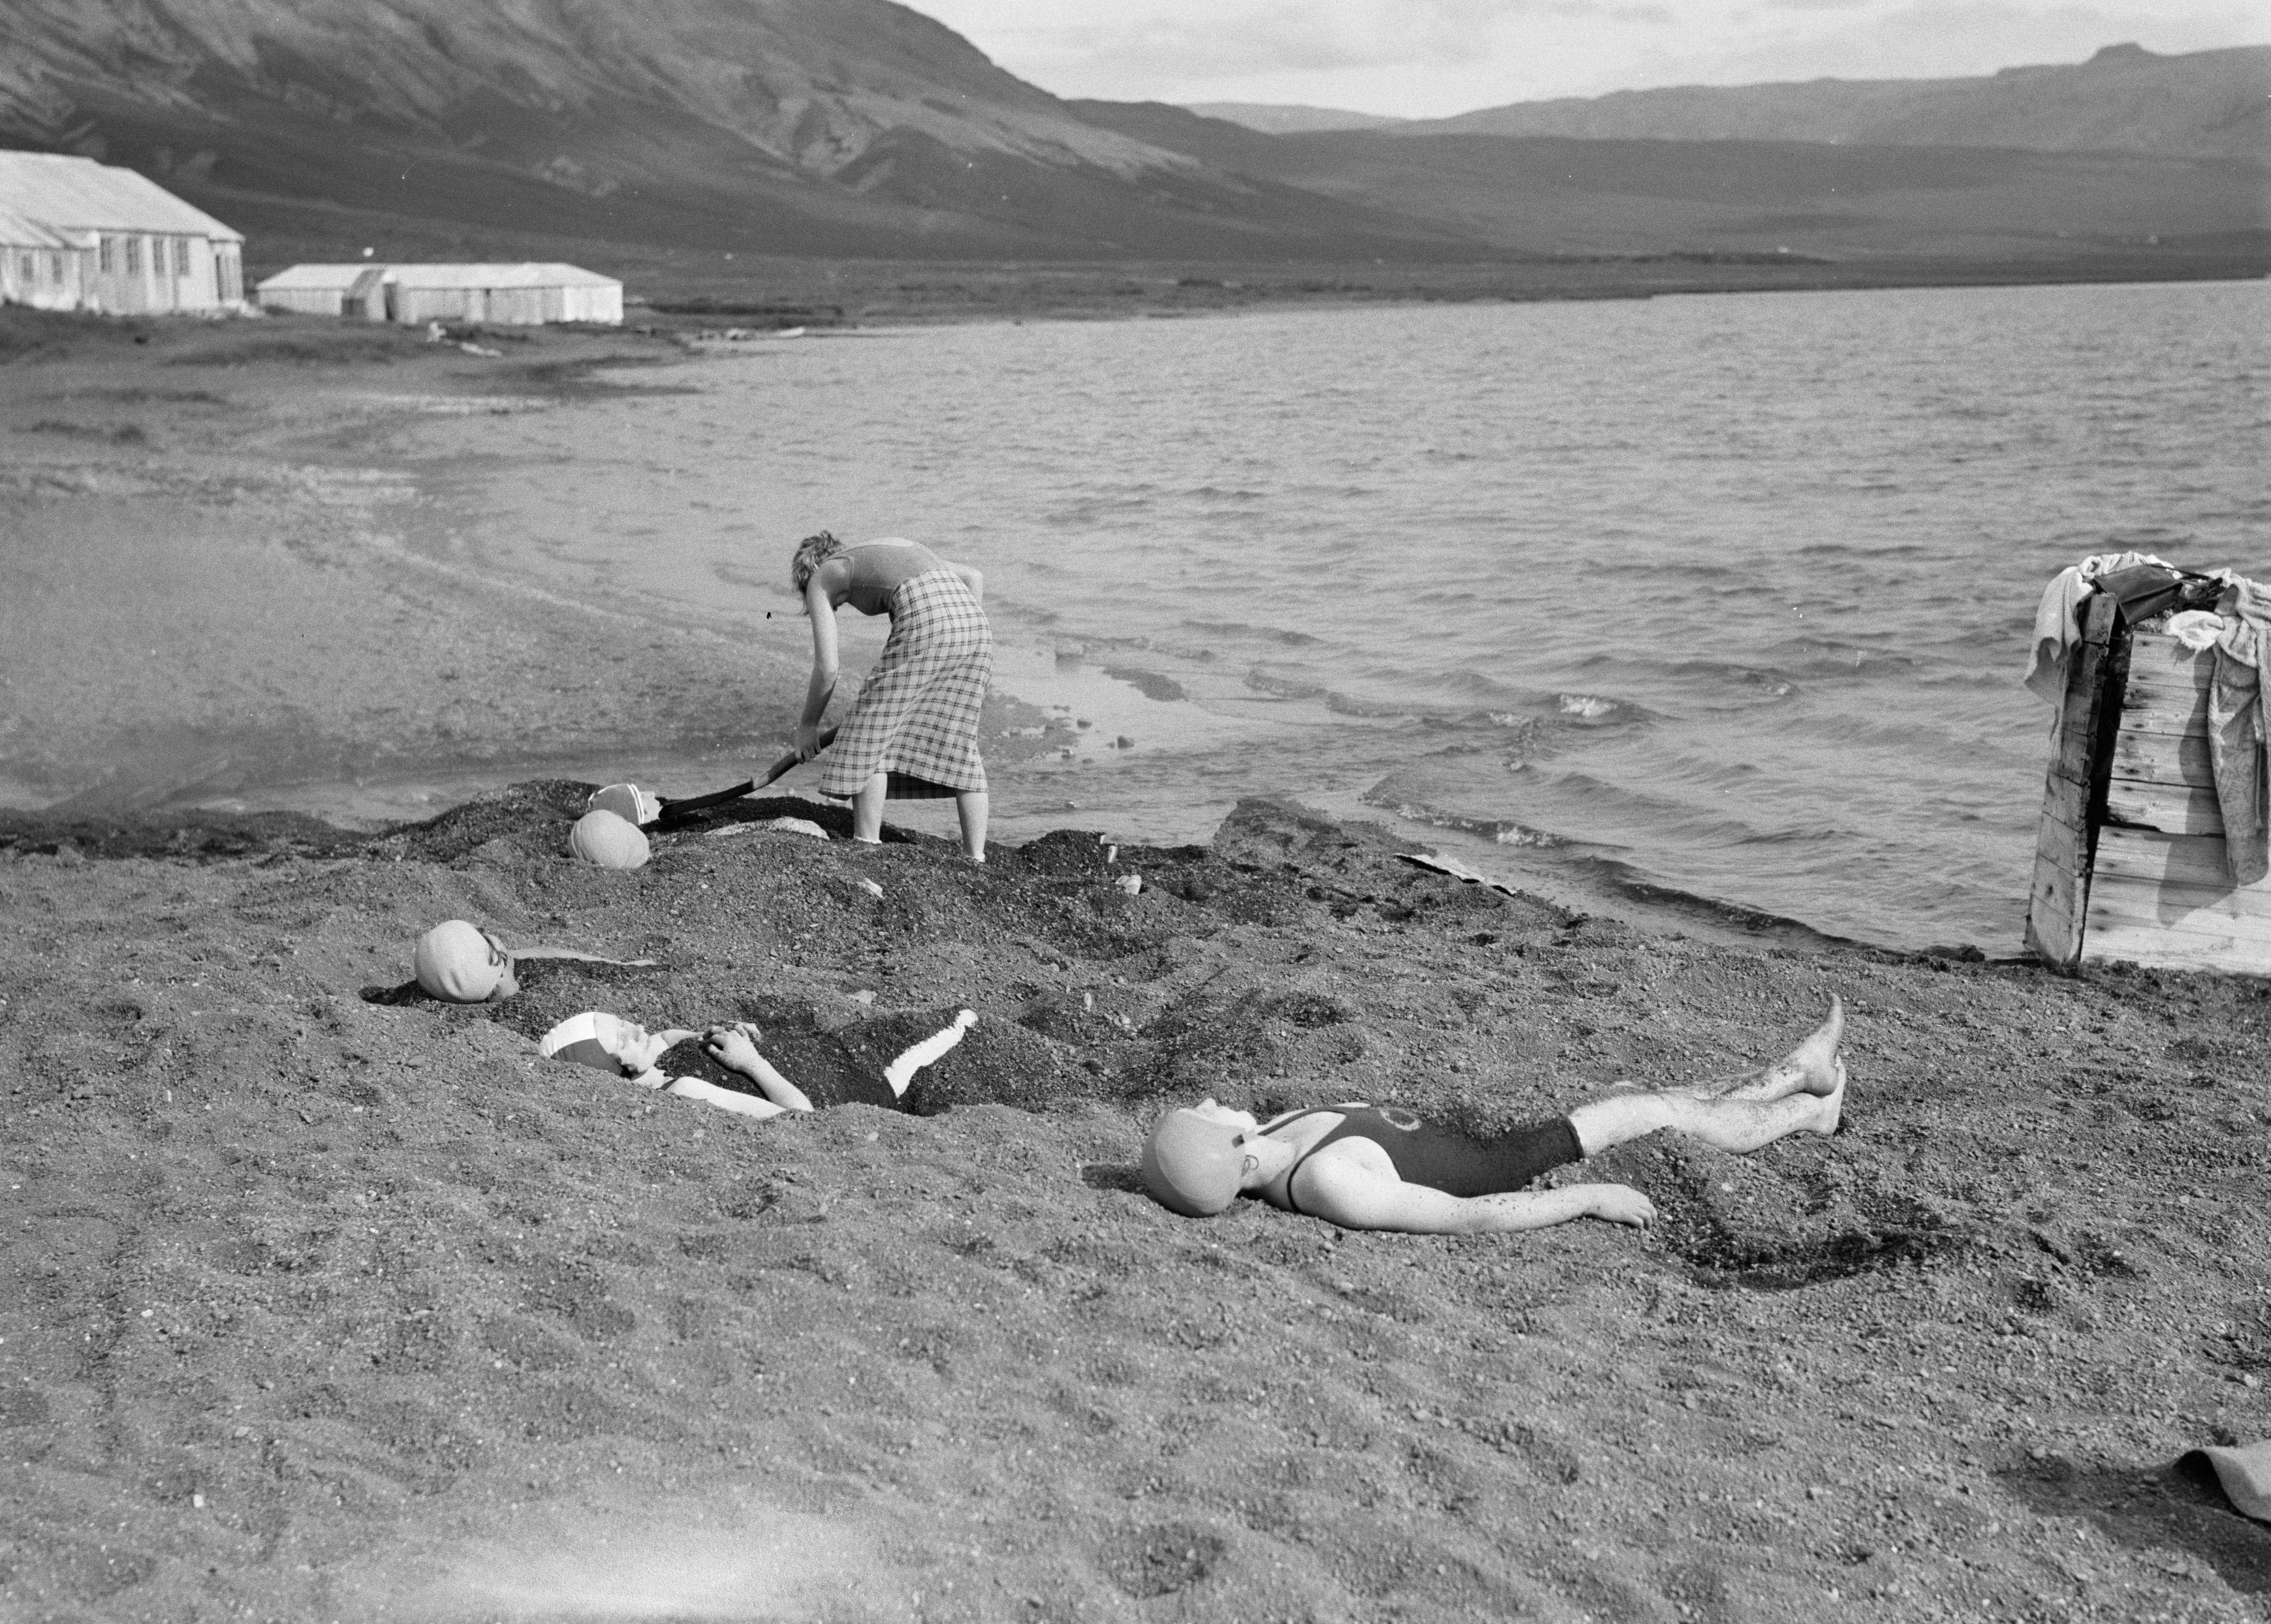
Vulkaanuitbarstingen
Vulkanische bommen
Vulkanisch gas
Vulkanisch as

Slide 6
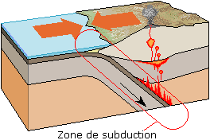
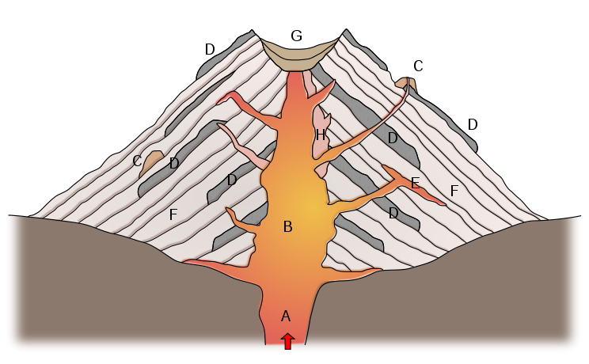
Stratovulkanen

Slide 7
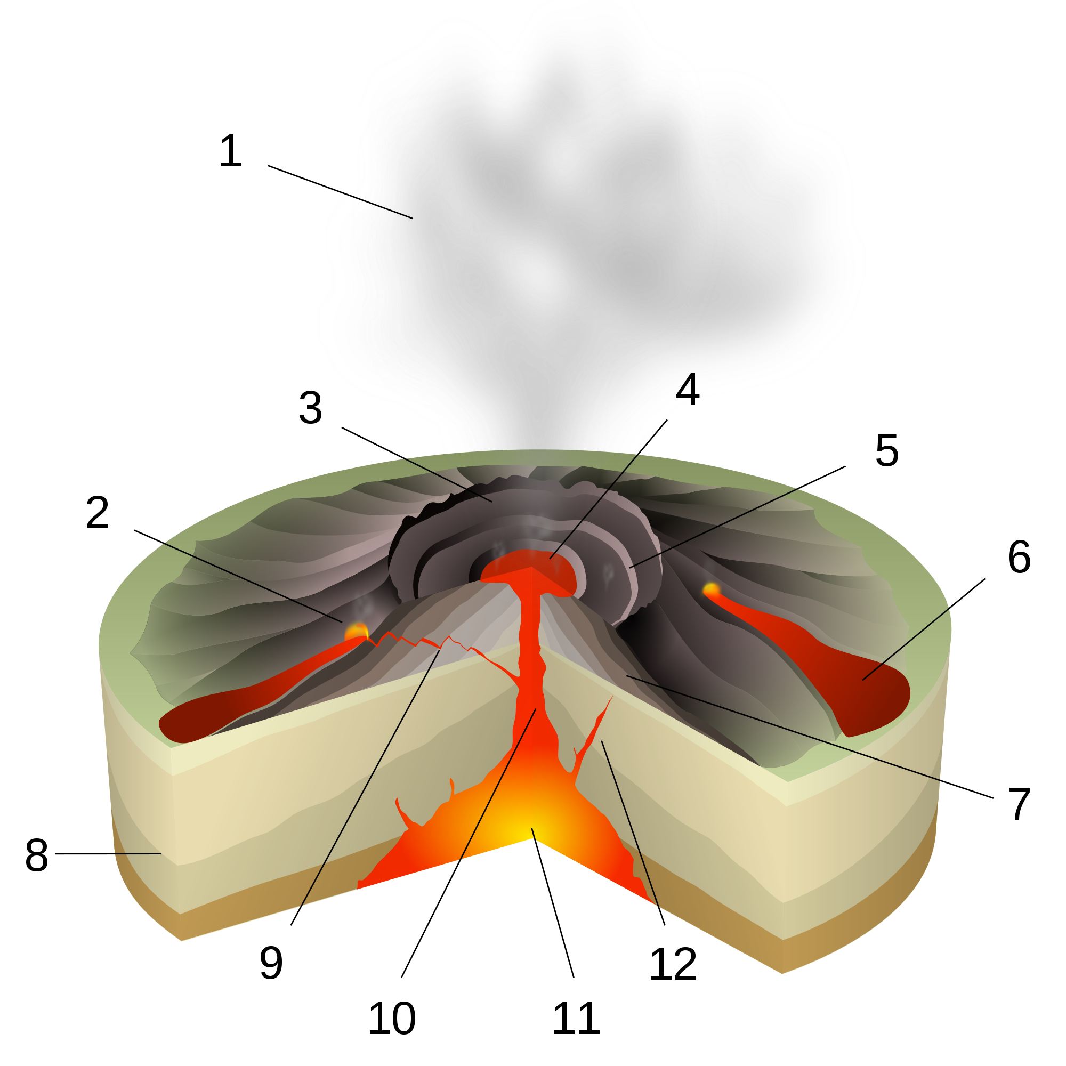
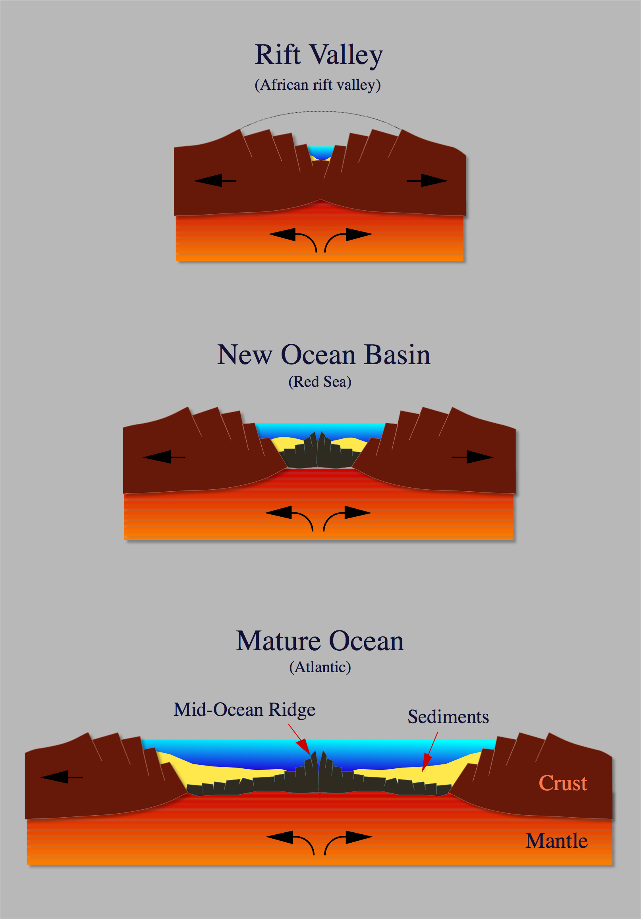
Schildvulkanen

